Slide 1
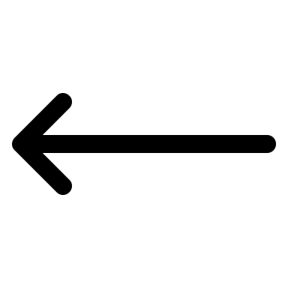
滾輪

Slide 2
滾輪

Slide 3
滾輪

Slide 4
滾輪

Slide 5

滾輪

Slide 6

滾輪

Slide 7
搖桿

Slide 8
搖桿

Slide 9
搖桿

Slide 10
搖桿

Slide 11
搖桿

Slide 12
搖桿

Slide 13
休息

Slide 14
實驗開始

Slide 15
實驗完成
感謝您的參與

Slide 16

答對了！

Slide 17

答錯囉！再來一次

Slide 18
練習階段開始

Slide 19
練習階段完成

Slide 20
練習階段完成

Slide 21
接下來
請使用滾輪作答

Slide 22
接下來
請使用搖桿作答

